Slide 1

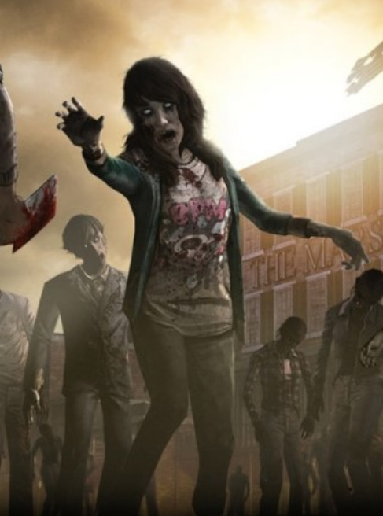
이재현 조다은 김은채

Slide 2

게임 진행 절차
1. 게임 생성 2. 저장된 게임 불러오기
3. 캐릭터 목록 4. 캐릭터 삭제 5. 로그아웃

Slide 3
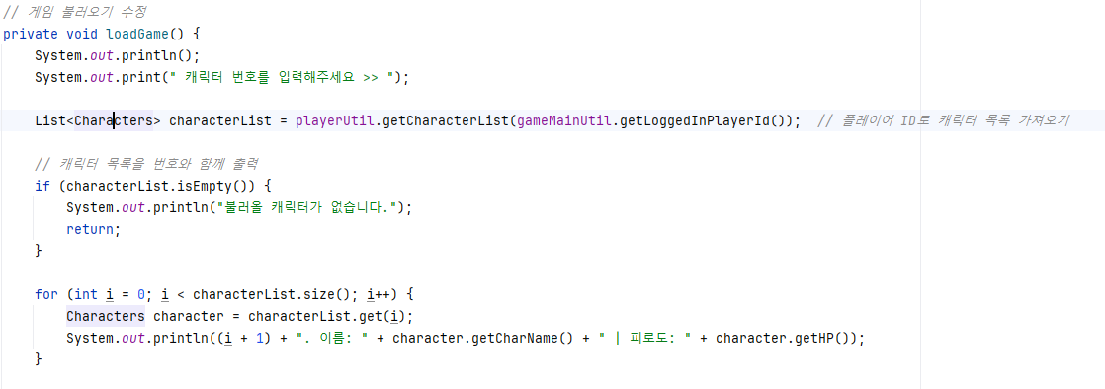
저장된 게임 불러오기

Slide 4
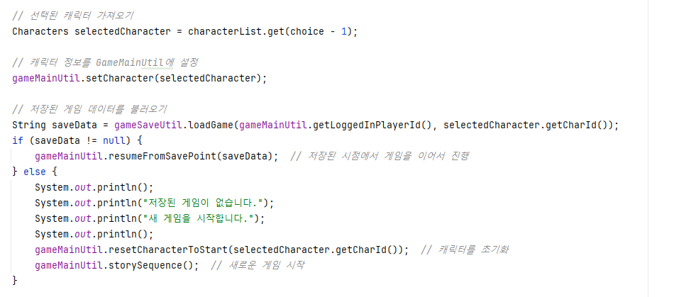
저장된 게임 불러오기

Slide 5
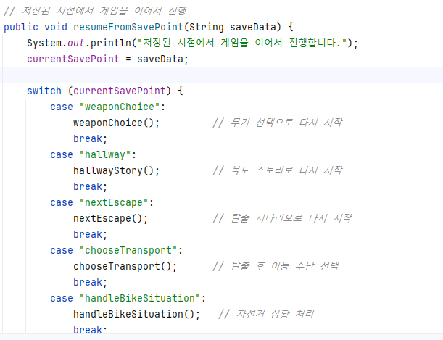
저장된 게임 불러오기

Slide 6
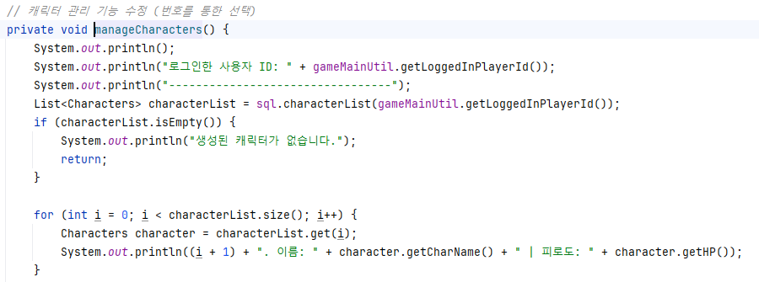
캐릭터 목록

Slide 7
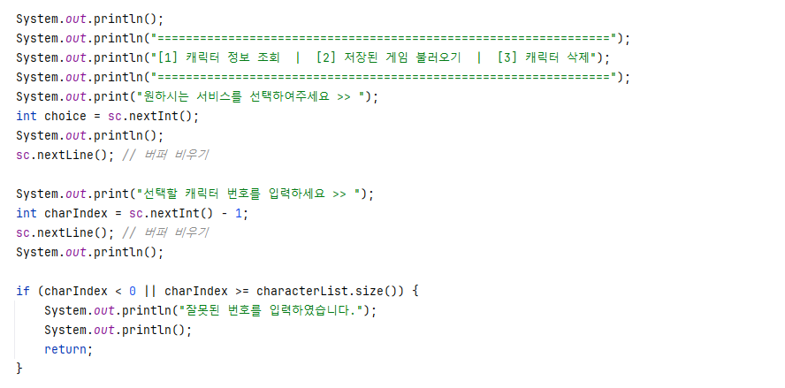
캐릭터 목록

Slide 8
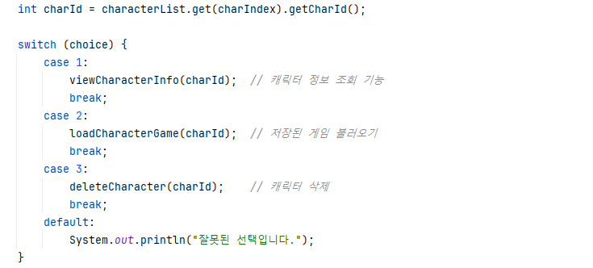
캐릭터 목록

Slide 9
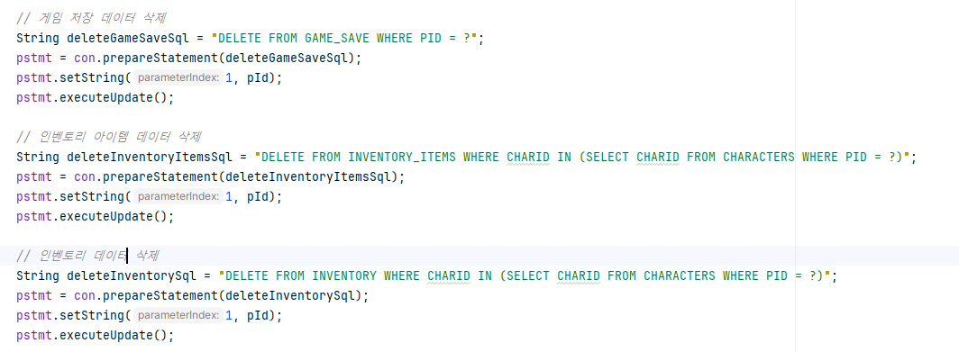
캐릭터 삭제

Slide 10
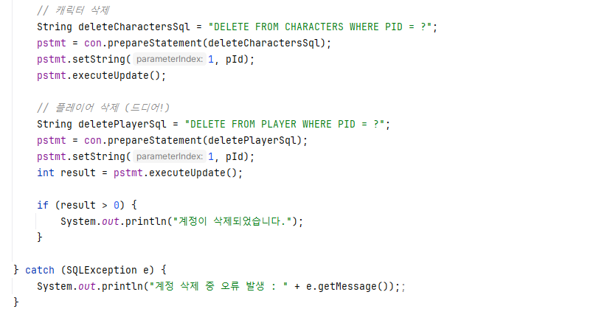
캐릭터 삭제

Slide 11
게임의 목적
좀비 아포칼립스 생존물
출력되는 메시지의 속도 조절로 더욱 몰입감 있게!
체력은 무제한이 아니다 피로도(HP) 시스템
언제 발생할지 모르는 랜덤 이벤트
본인이 만들어 나아가는 선택형 스토리물

Slide 12
Main을 돕기 위한 Util들
1.색상을 선택을 도와주는 ColorUtil
2.주요 게임 진행을 도와주는 GameMainUtil
3.게임 진행의 추가 보조역할인 GameUtil
4.회원가입,로그인을 도와주는 PlayUtil
5.메시지 출력을 해주는 PrintUtil
6.저장을 해주는 SaveUtil
7.주요 스토리를 출력해주는 StoryUtil

Slide 13
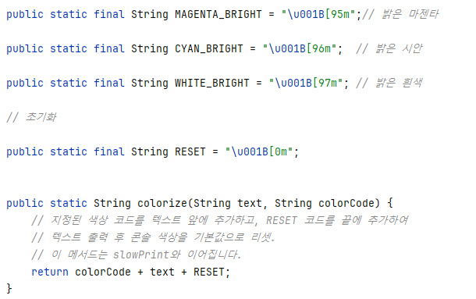
ColorUtil

Slide 14
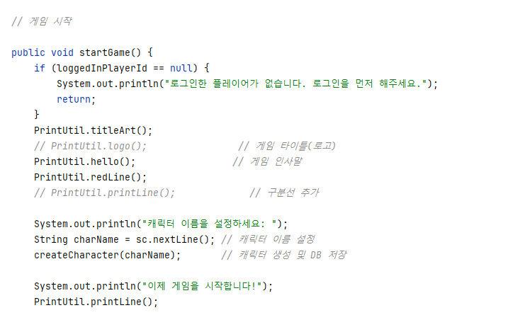
GameMainUtil

Slide 15
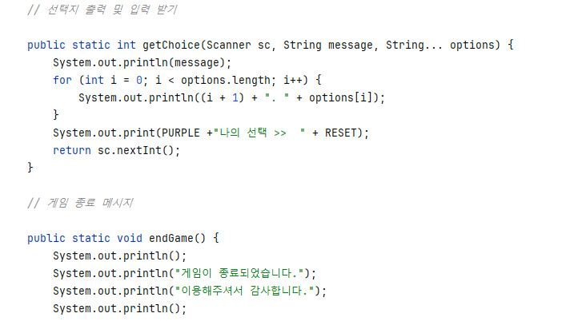
GameUtil

Slide 16
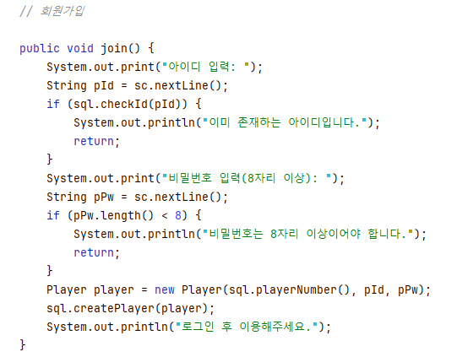
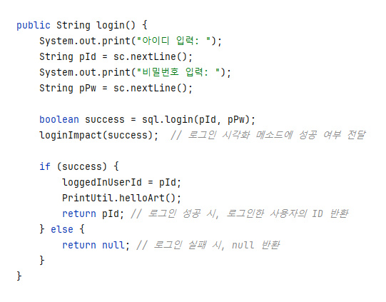
PlayerUtil

Slide 17
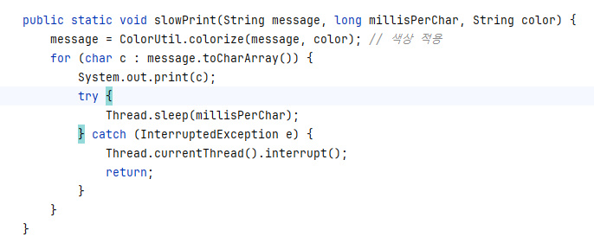
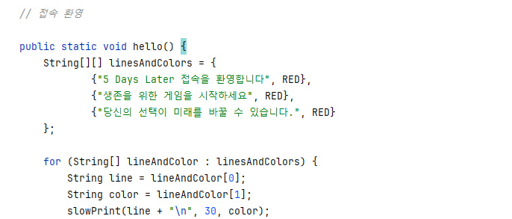
PrintUtil

Slide 18
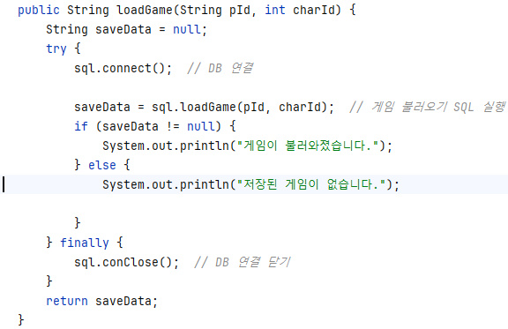
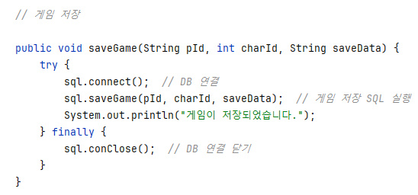
SaveUtil

Slide 19
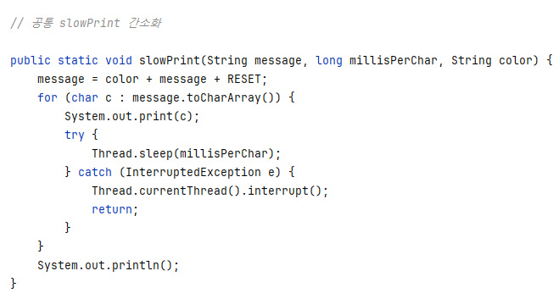
StoryUtil

Slide 20
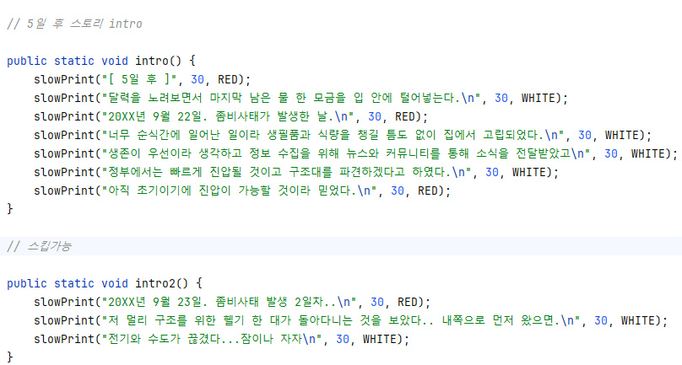
StoryUtil

Slide 21
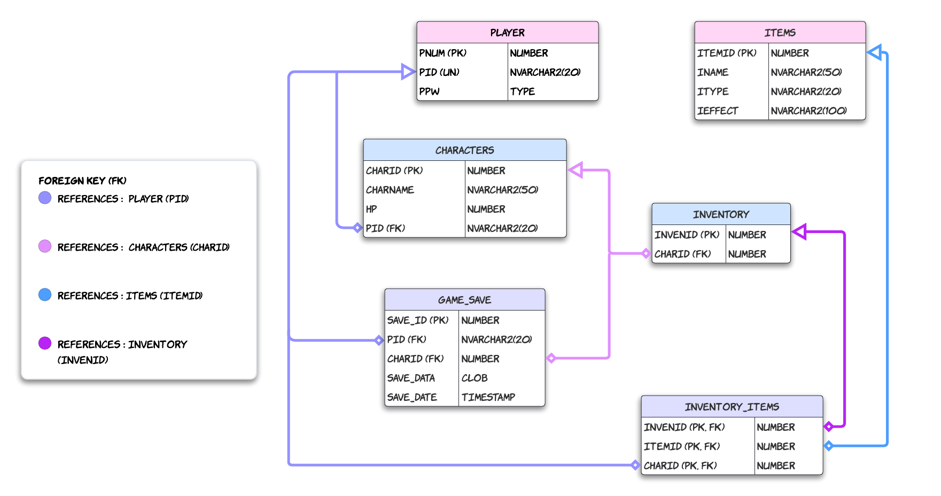

Slide 22


참고한게임 및 드라마
참고한게임 및 드라마
더 워킹데드
더 워킹데드

Slide 23
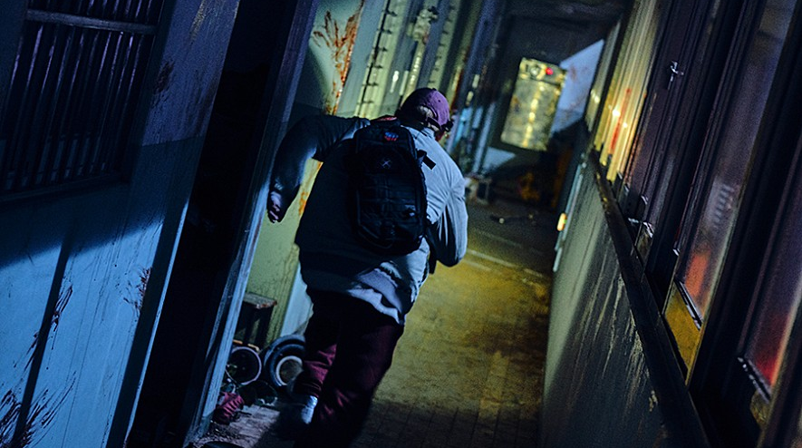
고립지역
빌라 3층
고립지역
빌라 3층
좀비로부터 살아남아라!
좀비로부터 살아남아라!

Slide 24
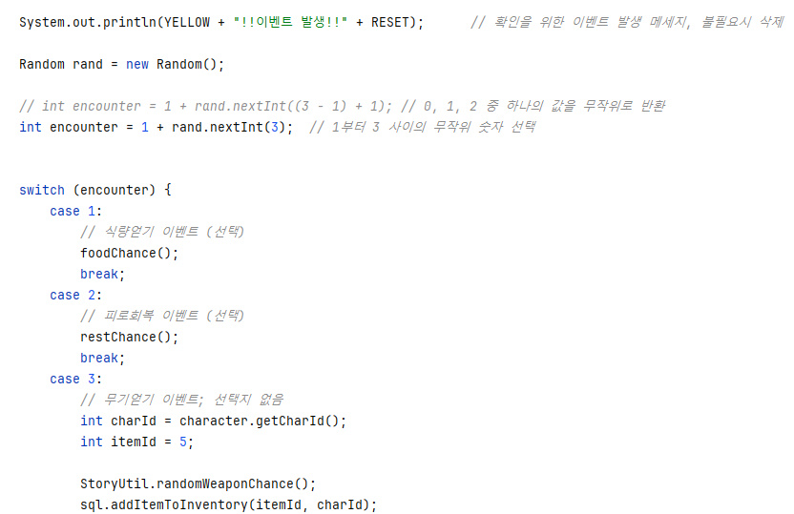
랜덤 이벤트
랜덤 이벤트

Slide 25
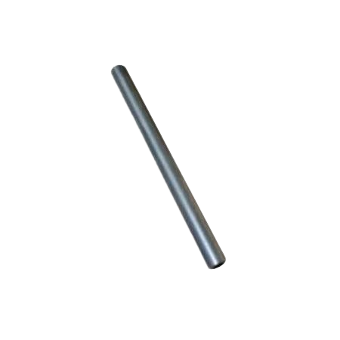
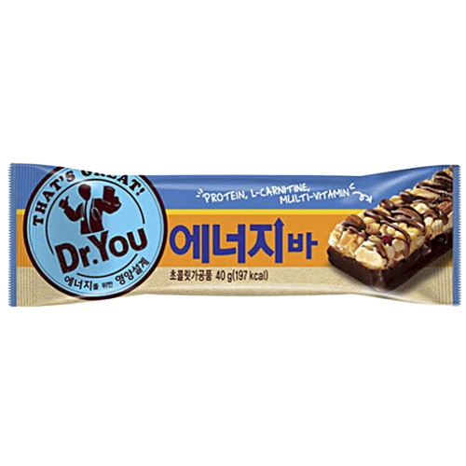

랜덤 이벤트
랜덤 이벤트
휴식
식량발견
무기발견

Slide 26
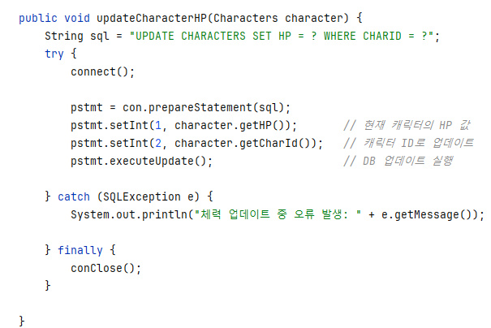
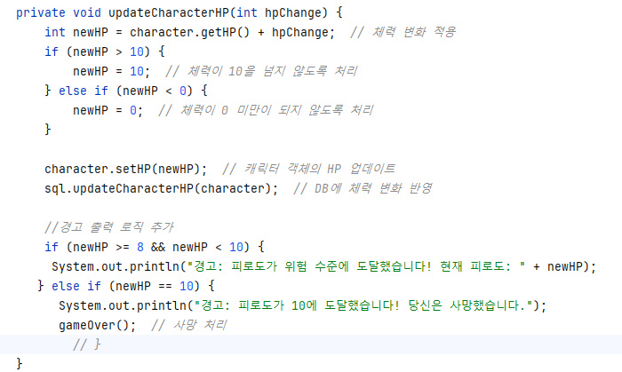
피로도(HP)
피로도(HP)

Slide 27
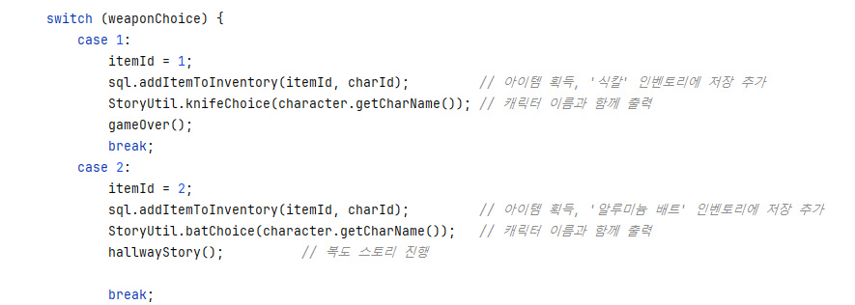
선택지 [1]
선택지 [1]

Slide 28
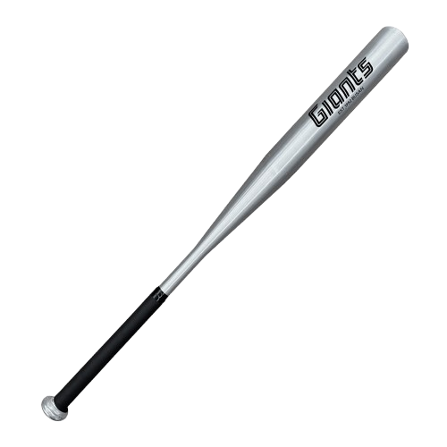
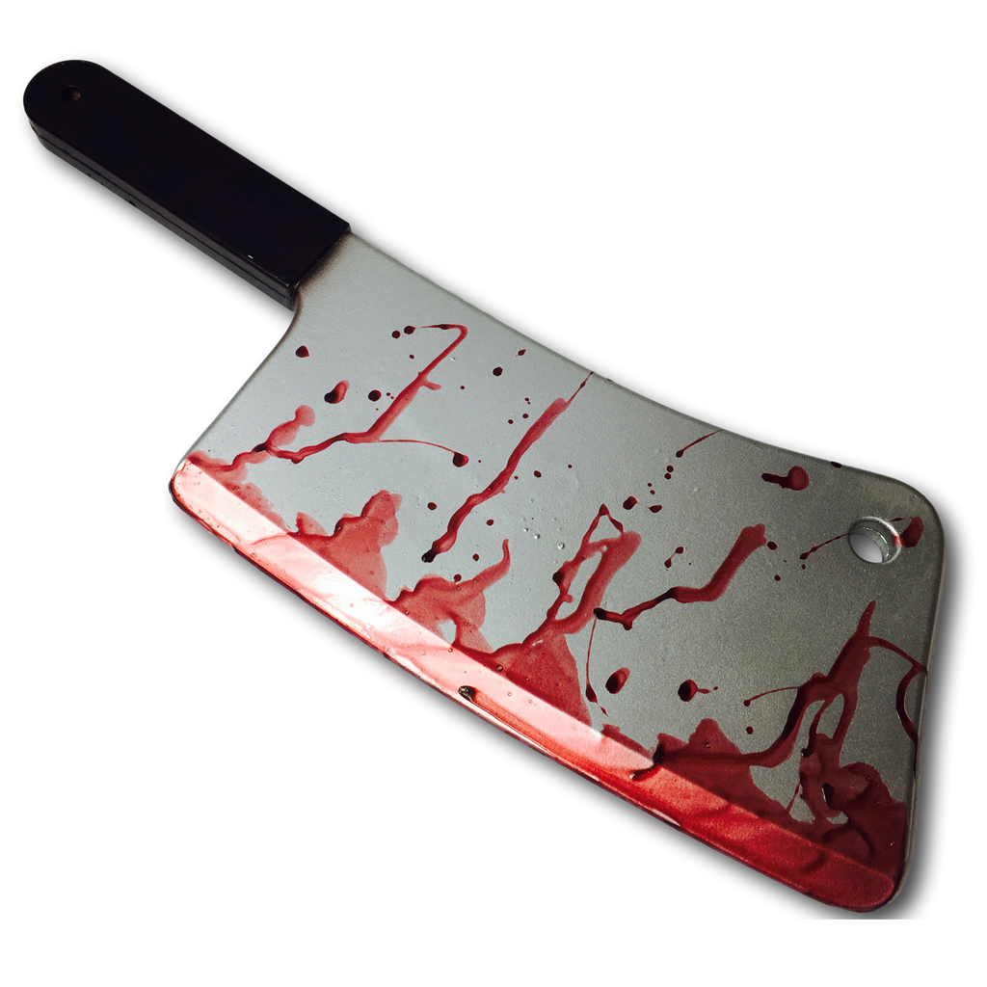
만약 당신이라면 어떤 무기를?
만약 당신이라면 어떤 무기를?
식칼
알루미늄 배트

Slide 29
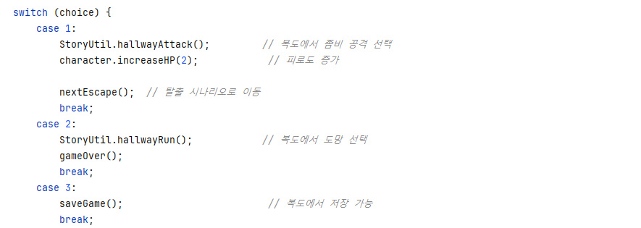
선택지 [2]
선택지 [2]

Slide 30
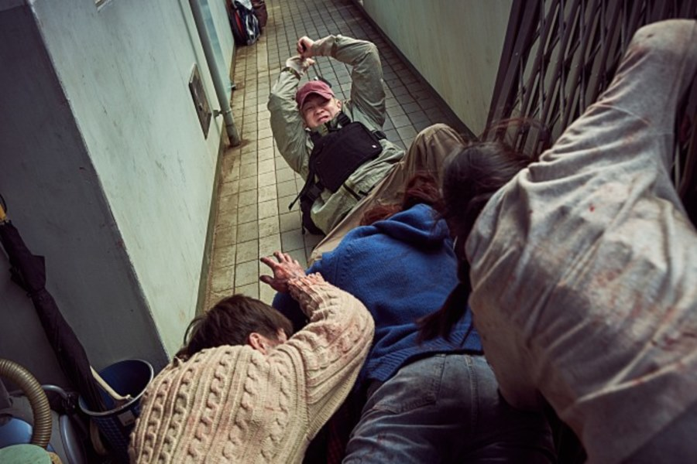
복도에서 좀비를 마주쳤다
복도에서 좀비를 마주쳤다
공격한다
도망간다

Slide 31
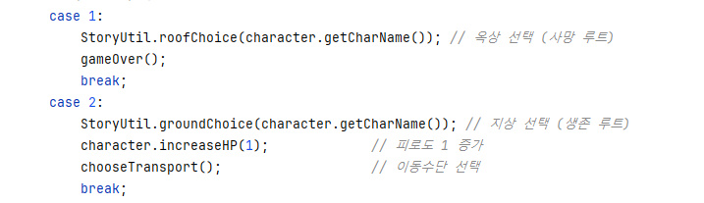
선택지 [3]
선택지 [3]

Slide 32
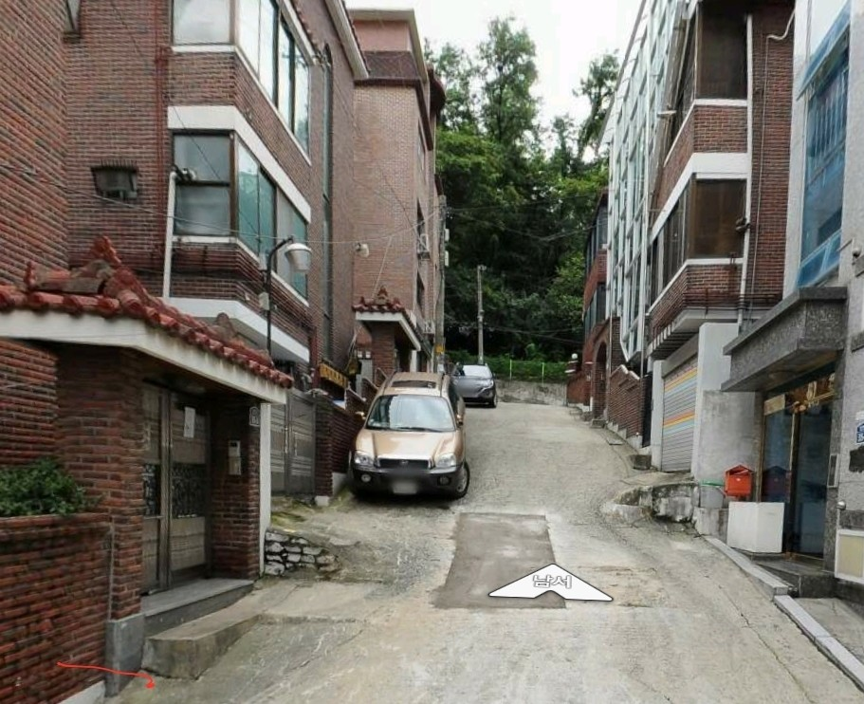
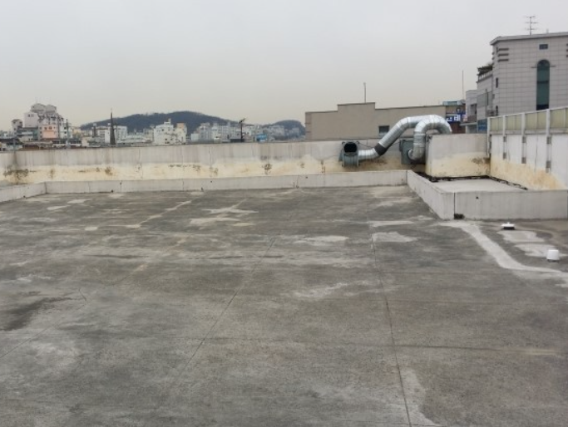
어디가 더 안전할까?
어디가 더 안전할까?
지상
옥상

Slide 33
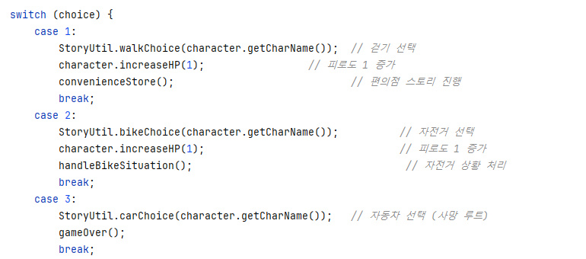
선택지 [4]
선택지 [4]

Slide 34

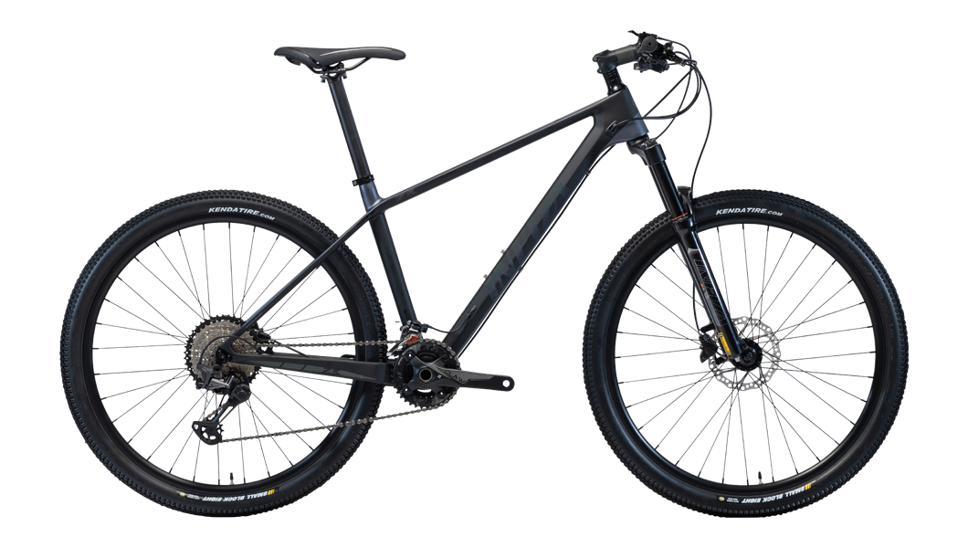

이동은 어떻게?
이동은 어떻게?
1.걷기
2.자전거
3.자동차

Slide 35
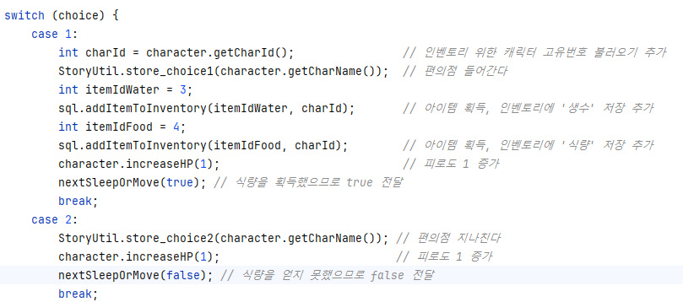
선택지 [5]
선택지 [5]

Slide 36
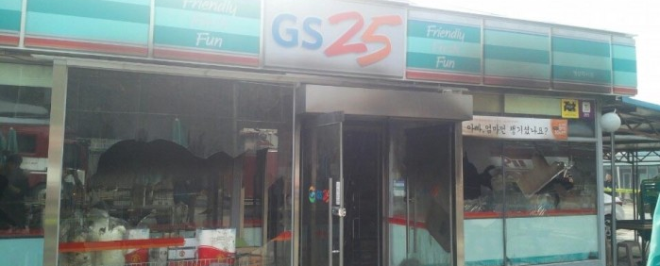
식량을 찾으러 들어가볼까?
식량을 찾으러 들어가볼까?
지나친다 들어간다

Slide 37
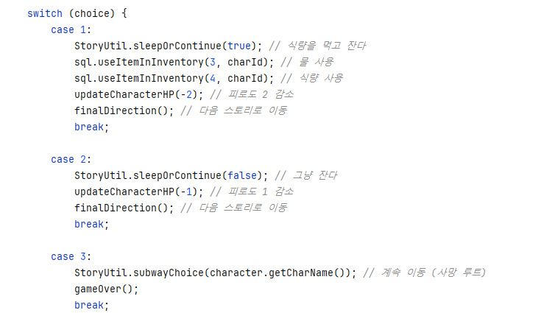
선택지 [6]
선택지 [6]

Slide 38

오늘은 이만하고 쉴까?
오늘은 이만하고 쉴까?
잠자리찾기 계속이동

Slide 39
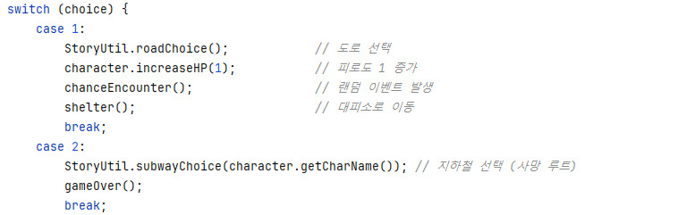
선택지 [7]
선택지 [7]

Slide 40
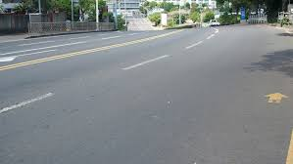
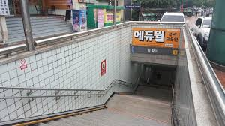
무더운 날씨속 경로선택
무더운 날씨속 경로선택
도로
지하철

Slide 41
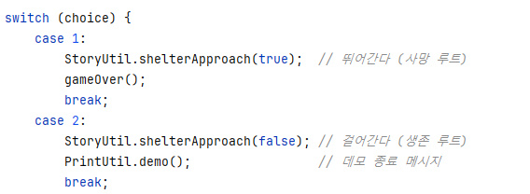
마지막 선택지
마지막 선택지

Slide 42
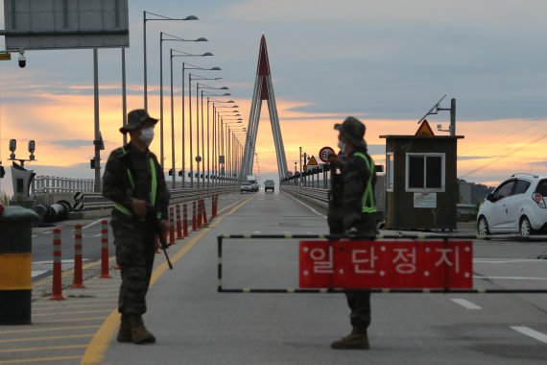
검문소(대피소)발견!
검문소(대피소)발견!
뛰어가기 걸어가기

Slide 43

You survived!
Congratulations!!

